Slide 1
ME ESTONSKO 2006

Slide 2
Background
Bez předchozího soustředění v místním terénu
Jen model před každou disciplínou a obchůzka města
Dvoudenní cesta autem s noclehem v polsku
Vratný finanční příspěvek závodníků

Slide 3
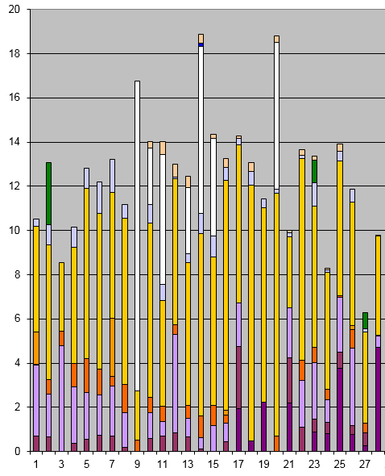
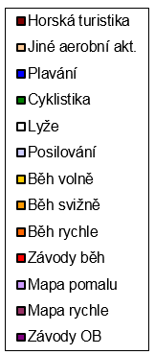
příprava
Klasický formát ladění – výrazné snížení objemu 14h->6h
Forma gradovala na konci ME (na štafetách) – začít odpočívat dřív
10 dní ve SWE týden před ME (Tiomila, stigtomta, oblž) – rozzávodění, upevnění orientačních návyků v terénech s menší viditelností a těžkou podložkou, sebevědomí

Slide 4
příprava
Obecně v průběhu roku
CORE technika podzim-zima: Azimuty, linie, koridory, odběhy..
Stavba tratí na mapách pro WOC a nominačky
Virtuální probíhání tratí (Vizualizace terénu. Nejen kudy, ale i jak.) Často při tréninku, při volné fázi nebo jako součást dlouhého běhu
Thierry – velká inspirace
Hodně terénu, mapy
Na ME
ranní jogging s řešením map v den závodu

Slide 5
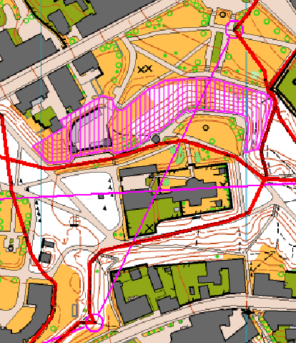
SPRINT
Běžák
Na každé sekundě záleží
Nevymyslet blbost (opravdu tam není chyták)
Vyvarovat se zkratů
Prudké výběhy – speciální příprava?

Slide 6
MIDDLE
Z mapy vypadá jako celkem těžký závod, ale velmi vyrovnaný 17.místo +1:41
Dvě rozdílné části
„Čistá“ bez cest – jedno kudy, důležité jak
Zelená s cestami (lyžařské tratě) – důležité jak i kudy
Změny rytmu a stylu orientace
Pochopení klasifikace bažin (průběžnost)

Slide 7
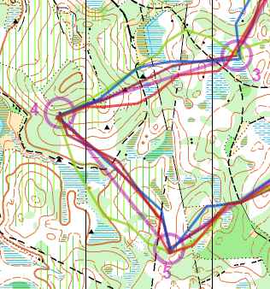
MIDDLE – rychlá „čistá“ část

Slide 8
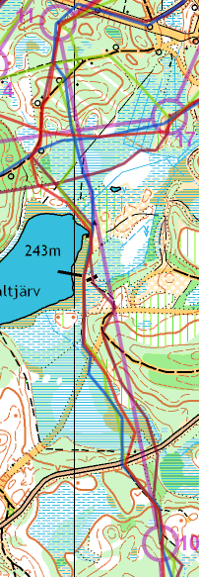
MIDDLE – změna rytmu, může být zásadní

Slide 9
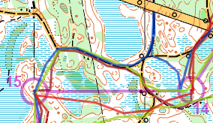
MIDDLE – Zelená část, cesty – důležité jak I KUDY

Slide 10
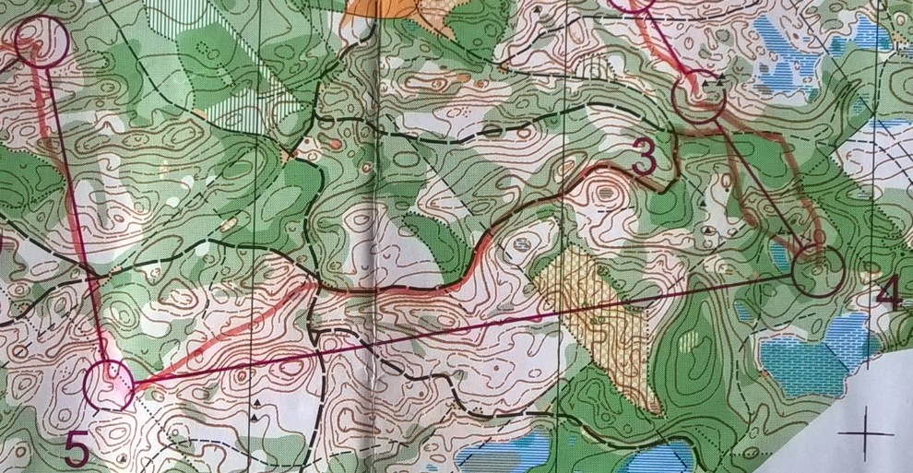
LONG Q
První krok k úspěchu – zvládnutí kvalifikace v nečekaně těžkém terénu
Buzola, vrstevnice, dostatek času na čtení mapy, sebedůvěra

Slide 11
LONG F
Závod na bojovnost
Chleba se lámal v motýlku a v druhé půlce závodu
Umění změny rytmu a stylu orientace
Fyzická kapacita v daném typu terénu
Sebedůvěra na volbách postupů
zvolit a zapomenout (Běžecky nepříjemné to bude na všech volbách)
Důraz na realizaci postupu
Rizikové náběhy na kontroly z plochých kopců

Slide 12
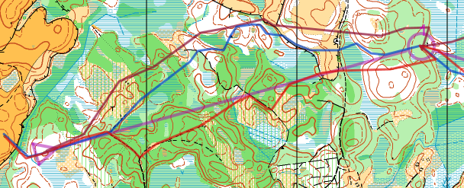
LONG F

Slide 13
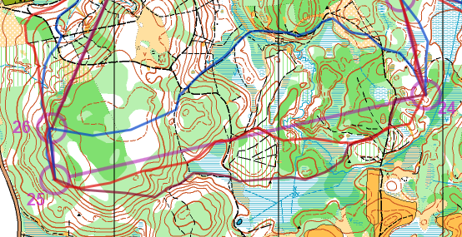
LONG F

Slide 14
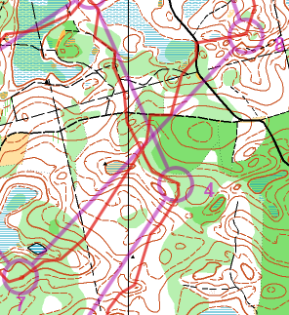
LONG F
Lakanen vyučuje
Využití cest (výrazných objektů)
Proč?
Safety first ?!
Investice do rychlejšího prostupu terénem místo precizní orientace?
Investice do namapování dalšího úseku a jeho zahájení z jasného místa?
Investice do zotavení před dalším težkým úsekem terénem?

Slide 15
ReLAY
Tratě hodně a pestře farstované
Kontroly navíc, na postupu, stejné objekty daleko od sebe
Relativně velké rozdíly v časech na úsecích, ale ve výsledku rozdíly minimální
CZE 4. místo, 8sec za prvním, 1sec za třetím, 10. místo +38sec
Jízda po pěšinkách všude, kde to šlo
Fyzické orgie v části na lyžařských tratích
Klíčové
Proaktivní přístup mapové i fyzicky (hodně nevýrazných pěšin, v zeleném, fyzické úseky)
Autonomie při rozhodování volby postup (rozdílné farsty)

Slide 16
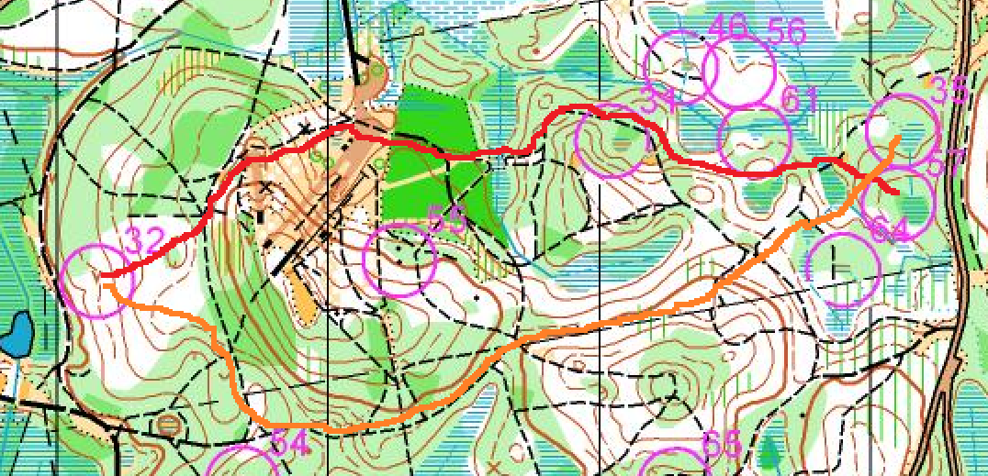
ReLAY
Volba
Rozdělení balíku
Sám za sebe

Slide 17
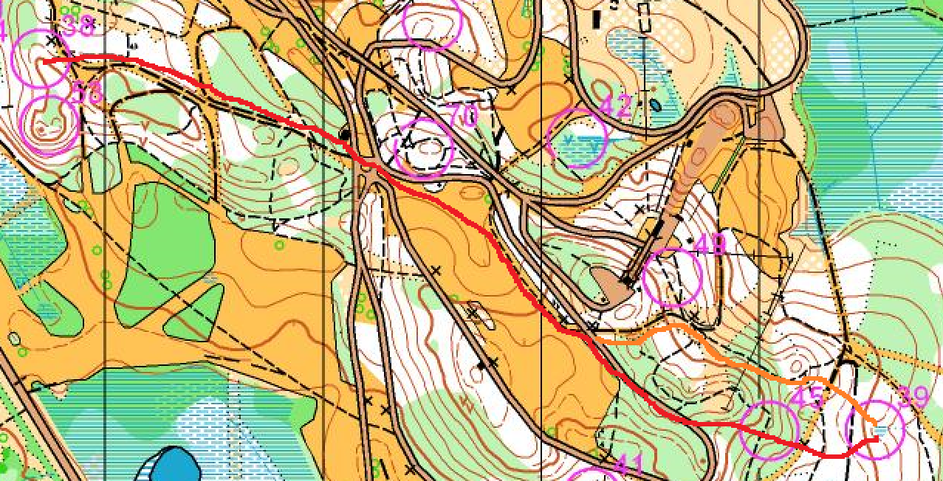
ReLAY
Fyzické orgie, při malých rozdílech důležité fyzicky neztrácet

Slide 18
Závěr
Fyzicky
Fyzikcá kapacita velkou výhodou (lehký sprint, dost cest a pěšin v lese)
„Gymnastika“ – adaptace na překonání zabušených částí
Adaptace na prudké krátké výběhy (hlavně sprint)
Mentálně
Udržet nasazení i když to pocitově nejde
Sebevědomí
Mapově
BUZOLA (odběh, na postupu i v dohledávce)
Vrstevnice
Dohledávky z jistého bodu, využití přirozených linií
Změny orientace (buzola+vrstevnice vs. buzola + pěšiny)
Dívat se daleko před sebe – výběr nejlepší stopy, vzdálené výrazné objekty

Slide 19
Teoretická příprava
Postupy nejlepších a mezičasy dostupné na webu
Využít k organizované teoretické přípravě?
konfrontovat vaše dojmy z jednotlivých postupů s realitou
Rozdíly ve vnímání obtížnosti postupů v rámci teamu

